Slide 1
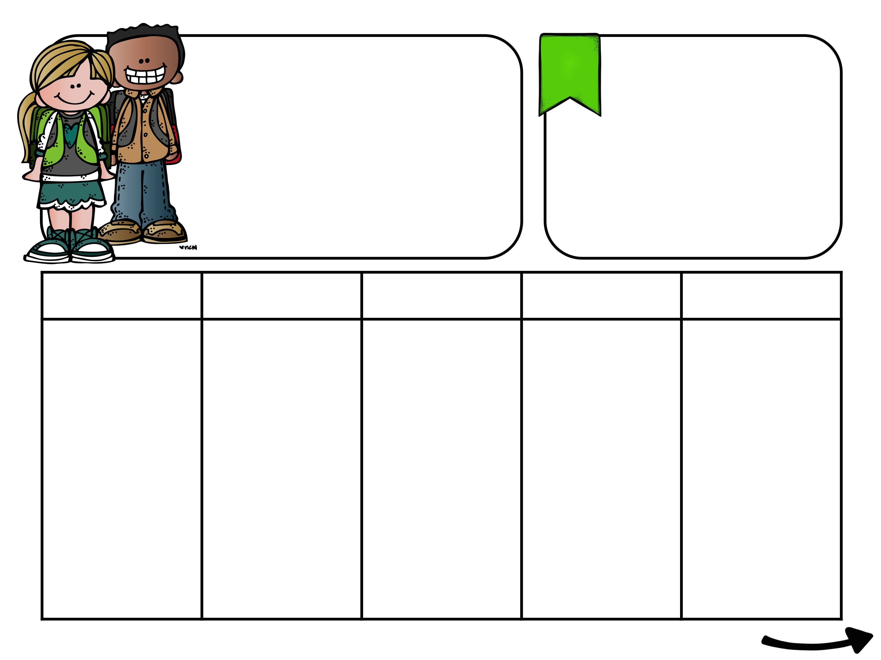
9.-13. september
UKE
37
Foreldremøte
Norsk: Kunne forklare hva en jeg-fortelling er og skrive en jeg-fortelling.
Matematikk: Telle med 1, 10 og 10 om gangen, fremover og bakover. Tresifrede tall.
Engelsk: Kunne lese og bruke tallord.
Naturfag: Vite hva nedbør er og gi eksempler på ulike typer nedbør.
.
Husk foreldremøte tirsdag denne uken, 17:30 til 18:30.
Vel møtt!
MAN
TIRS
ONS
TORS
FRE
Samling
Dagen i dag på engelsk og norsk
Norsk
Ny leselekse i grupper
Kjennetegn på jeg-fortelling
Matematikk
Dagens tall
Telle med 1, 10 og 100 om gangen
Stasjoner
Samling
Dagen i dag på engelsk og norsk
Norsk
Fortellingsfisken
Skrive en jeg-fortelling i fellesskap
Matematikk
Tall på utvidet form
Tallinjer og rangering av tall
Samling
Dagen i dag på engelsk og norsk
Norsk
Arbeid med leseforståelse
Svømming på Rjukanbadet resten av dagen
Samling
Dagen i dag på engelsk og norsk
Norsk
Lesegrupper
Automatisert lesing av høyfrekvente ord
Skriveoppgaver
Kunst og håndverk
Samling
Dagen i dag på engelsk og norsk
Natur- og samfunnsfag
Vær og nedbør
Norsk:
Felles tekst med oppgaver

Slide 2
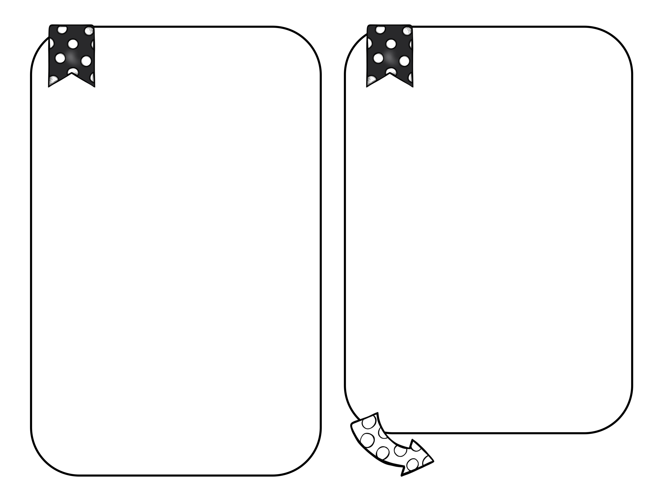
Leselekse
Ukas øveord
Leselekse er i den røde ukepermen.
Ukas leselekse er i den røde permen. Vi går gjennom leksa på skolen på mandager i lesegrupper. Da fokuserer vi på leseflyt og lesehastighet. På torsdager jobber vi igjen med leseleksa i grupper, da øver vi også på leseforståelse.
Repetert lesing er kanskje litt kjedelig, men også den mest effektive strategien for å lese raskere med bedre flyt. Dette merker elevene godt i lesegrupper når vi leser samme tekst flere ganger.
Man kan repetere en setning, et avsnitt eller to, eller halve teksten i stedet for å lese hele teksten.
Øveord denne uka er jeg, meg, deg, seg og de
Forslag til aktiviteter med øveordene:
Klipp ut slik at de får ordkort som de kan øve med
Les alle ordene i kor flere ganger
Lag setninger med hvert øveord, lag flere ulike setninger.
Let etter øveordene i teksten, hvor mange ganger finner de øveordene?
Snakk om hva som er spesielt med øveordene (de uttales annerledes enn de skrives)
Vennlig hilsen…
Katrine og Merethe

